Slide 1
Bloedvaten op leeftijd: hypertensie en claudicatio
Martijn Grieten
Medische Beeldvorming
Zaterdag 21 september 2013

Slide 2
Bloedvaten op leeftijd: ATHEROMATOSE
Zeer frequent
Neemt toe in functie van de leeftijd
Gekende risicofactoren: • Leeftijd
• Roken
• Diabetes
• Lipidenmetabolisme
• Hypertensie
• ….

Slide 3
Diagnostisch arsenaal
Echo-duplex
MR angiografie
CT angiografie
Arteriografie: DSA

Slide 4
Diagnostisch arsenaal
Echo-duplex
MR angiografie
CT angiografie
Arteriografie: DSA
Zonder röntgenstralen
Met röntgenstralen

Slide 5
Diagnostisch arsenaal
Echo-duplex
MR angiografie
CT angiografie
Arteriografie: DSA
CM: gadolinium
CM: iodium

Slide 6
Claudicatio: welke techniek?
Duplex:
Eerste screening (bv. bij klinische twijfel)
Gerichte vraagstelling (bv. patente fem. pop?)
MR angiografie
CT angiografie: bij contra-indicatie MRI
Klassieke DSA:
Blijft de gouden standaard
Indien geen diagnose kan bekomen worden
Acute ischemie therapie

Slide 7
Claudicatio: MR angiografie
Onderzoek: - 10 min
- gemakkelijk onderzoek voor patiënt
- Hoge technische succes ratio
Klassieke contra-indicaties MRI: Pacemakers, ICD: frequent aanwezig in geriatrische populatie
Metaalartefacten (bv. stent, heupprothesen, knieprothesen)
Matige spatiële resolutie
Zeer uitgebreide FOV: van nieren tot enkels
Beschikbaarheid: wachttijden

Slide 8
MR angiografie

Slide 9
Claudicatio: welke techniek?
MR angiografie
CT angiografie: bij contra-indicatie MRI
Duplex:
Bij klinische twijfel: neurogeen of vasculair?
Gerichte vraagstelling (bv. patente fem. pop?)
Klassieke DSA:
Indien geen diagnose kan bekomen worden
Acute ischemie therapie

Slide 10
Bloedvaten op leeftijd: HYPERTENSIE
Frequent probleem
Uitsluiten nierarteriestenose als oorzaak hypertensie
Diagnostisch arsenaal zelfde als bij claudicatio

Slide 11
Angio nierarteries: welke techniek?
Echo-duplex:
Algemene oppuntstelling hypertensie
Operator dependent
Grote inter- en intra-operator variabiliteit
Patiëntfactoren: obesitas
Indien positief: verdere beeldvorming nodig
MR angiografie
CT angiografie: bij contra-indicatie MRI
Klassieke DSA:
Indien geen diagnose kan bekomen worden
Therapie

Slide 12
Angio nierarteries: welke techniek?
1. MR angiografie
2. CT angiografie (bij contra-indicatie MRI)
Echo-duplex
Klassieke DSA:
- Indien geen diagnose kan bekomen worden
- Therapie

Slide 13
Halsvaten: welke techniek?
Duplex: • Goed screeningsonderzoek
• Plaquekarakterisatie
• Stenosegraad
• Dissectie
• Carotisbifurcatie
2. MR angiografie: ax diffusie, 3D TOF, angio HV (volledig bilan)
3. CT angiografie:
Urgentie
Contra-indicaties MRI
DSA blijft de gouden standaard

Slide 14
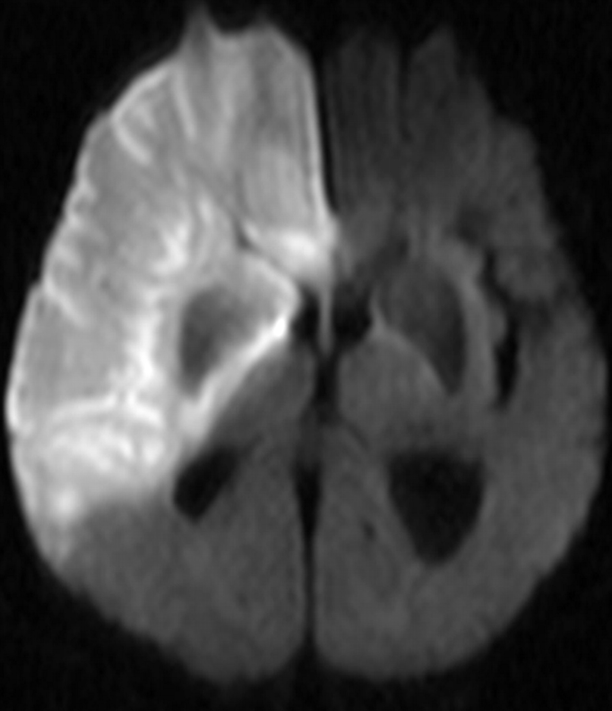
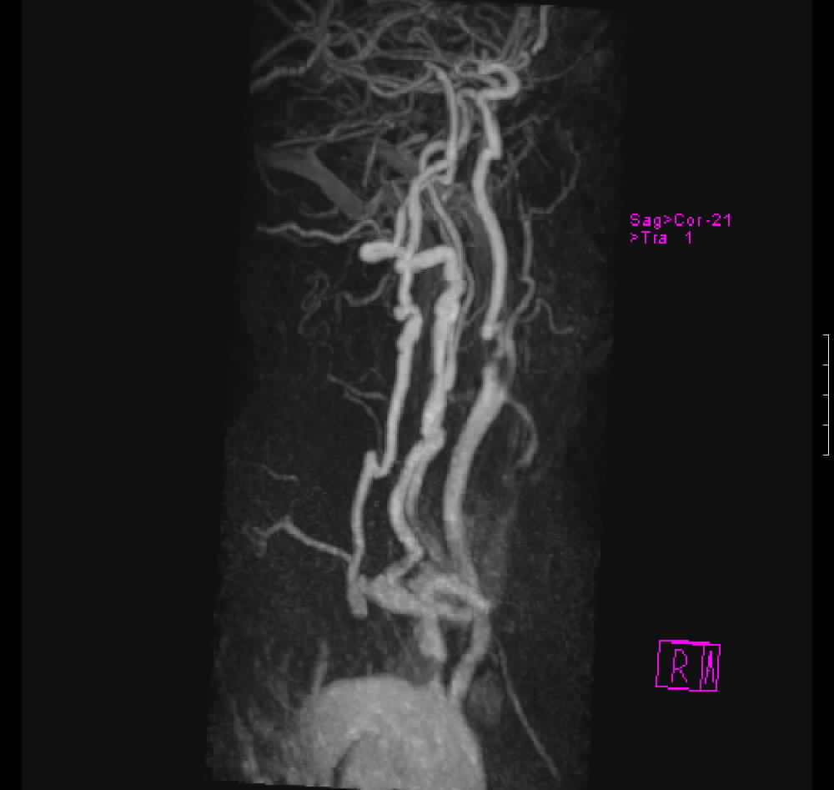
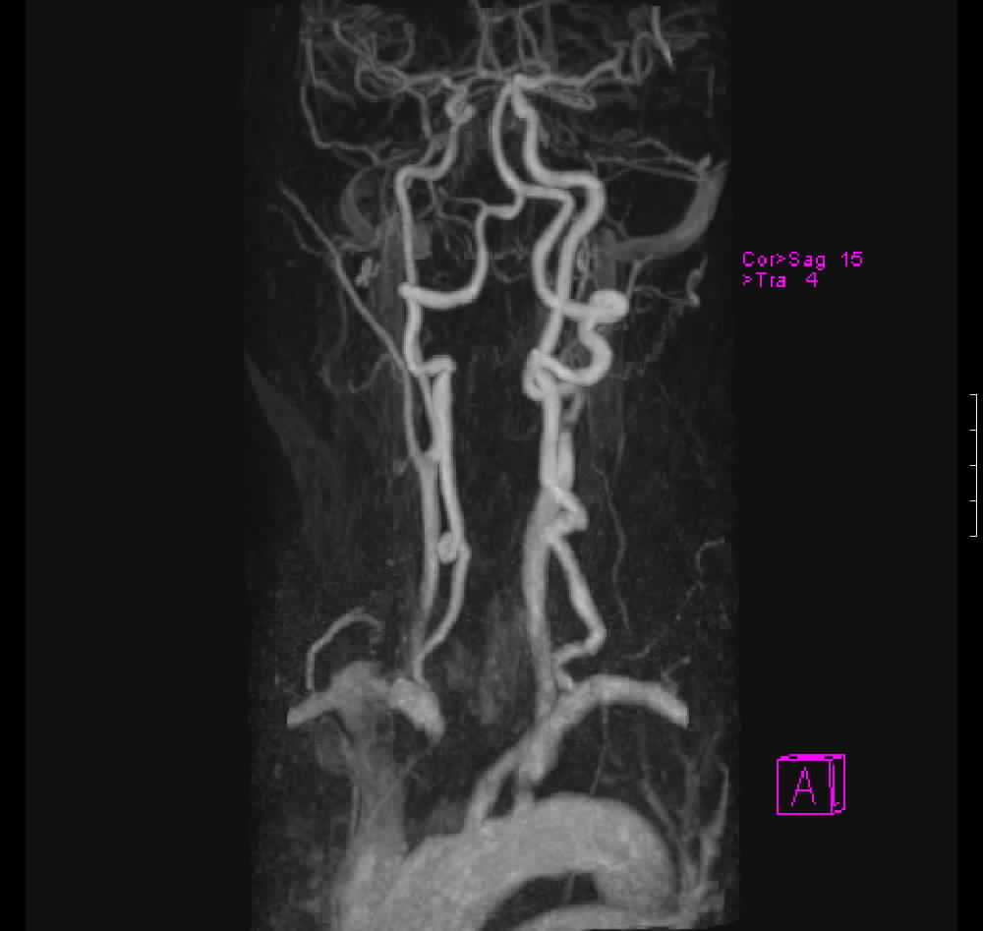
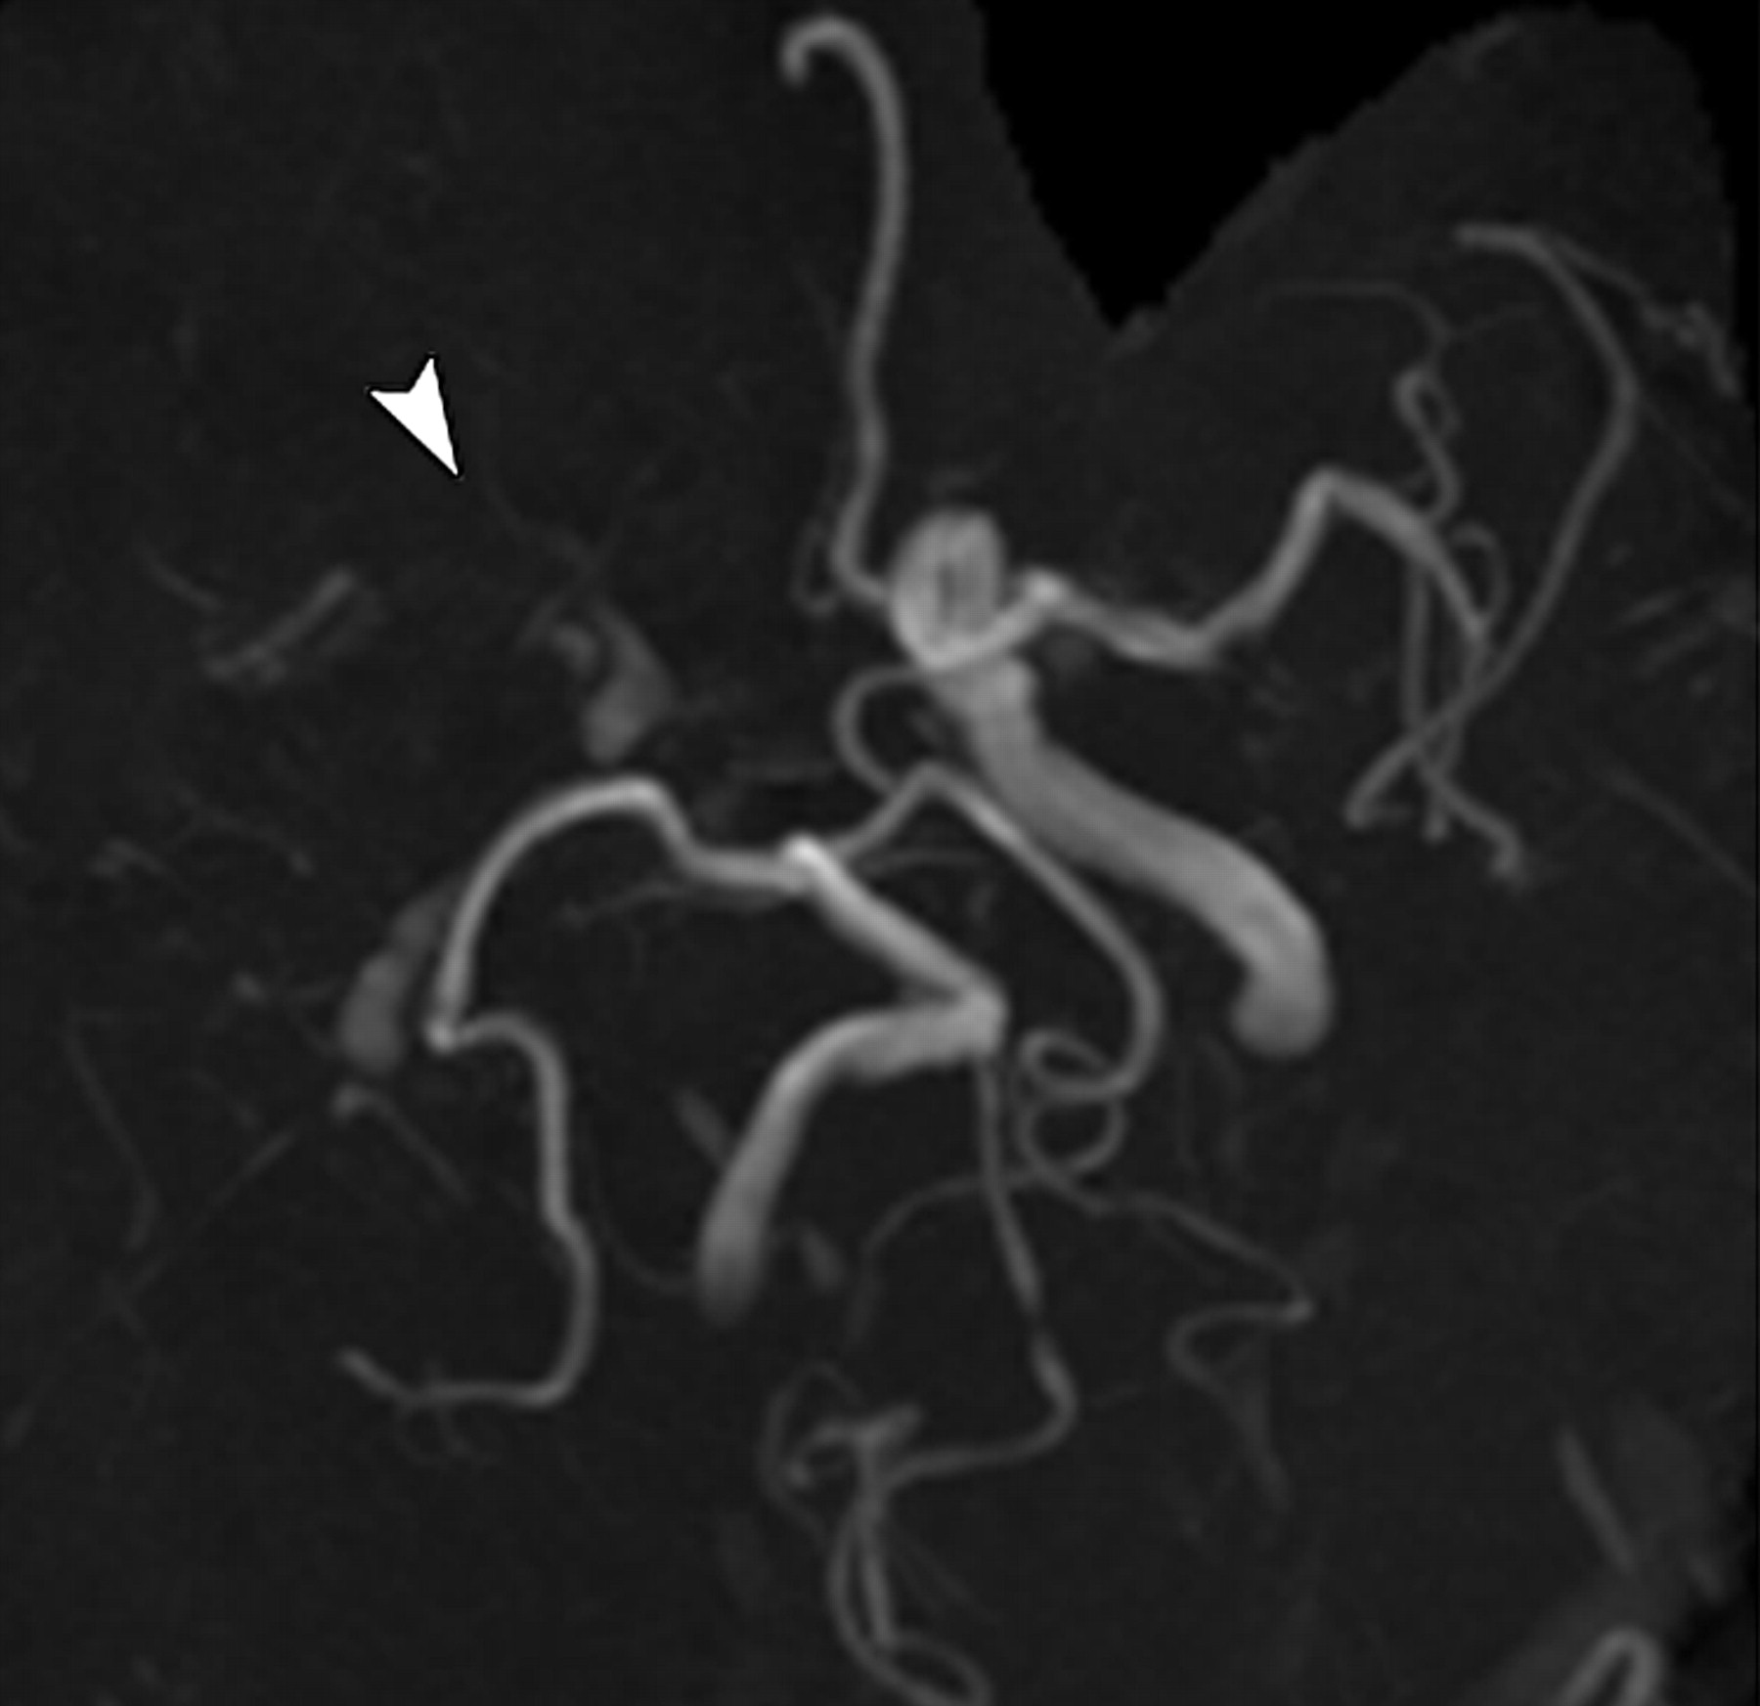
Halsvaten: MR angiografie
Diffusie
3D-MRA met Gd
3D-TOF zonder Gd

Slide 15
Dank voor uw aandacht

